Slide 1
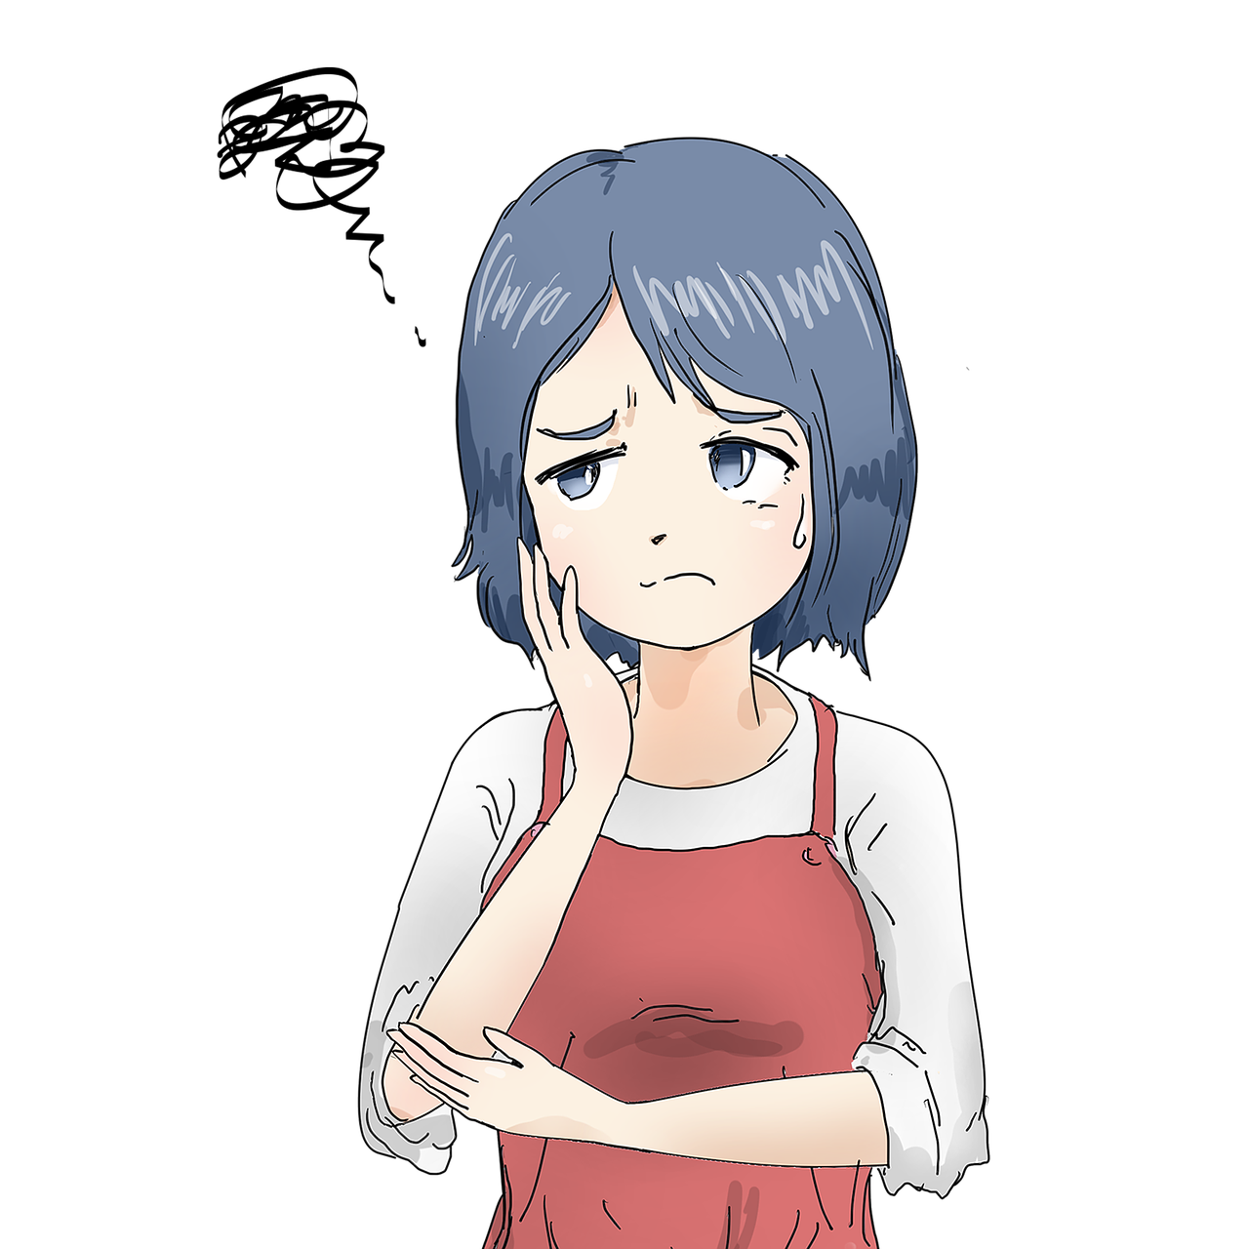

如何减压？从细致地毯清洁开始

Slide 2
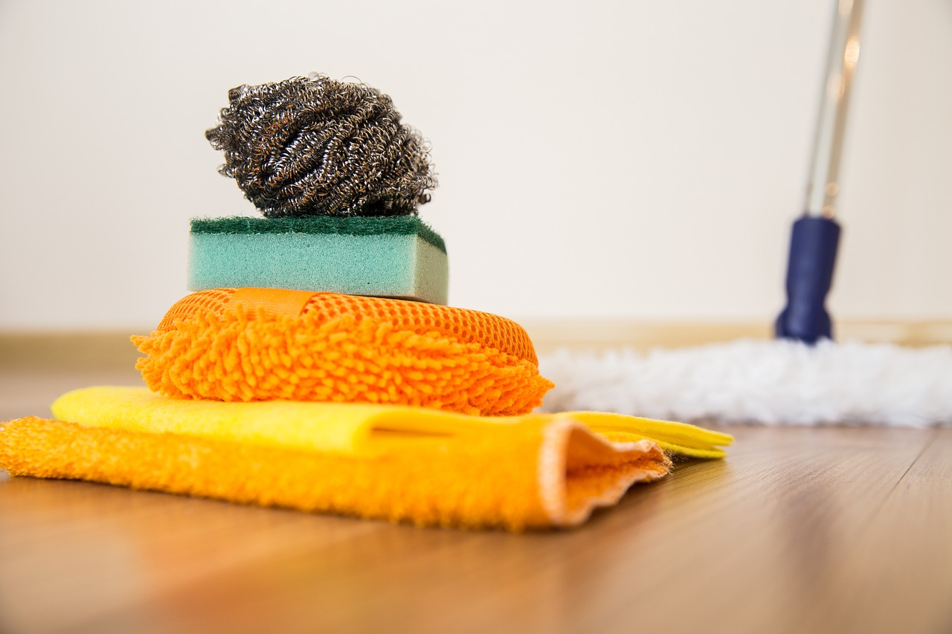

扫除清单 | 地毯清洗和护理 | 客厅清洁
步骤1
吸尘
地毯清洗和护理
客厅清洁

Slide 3
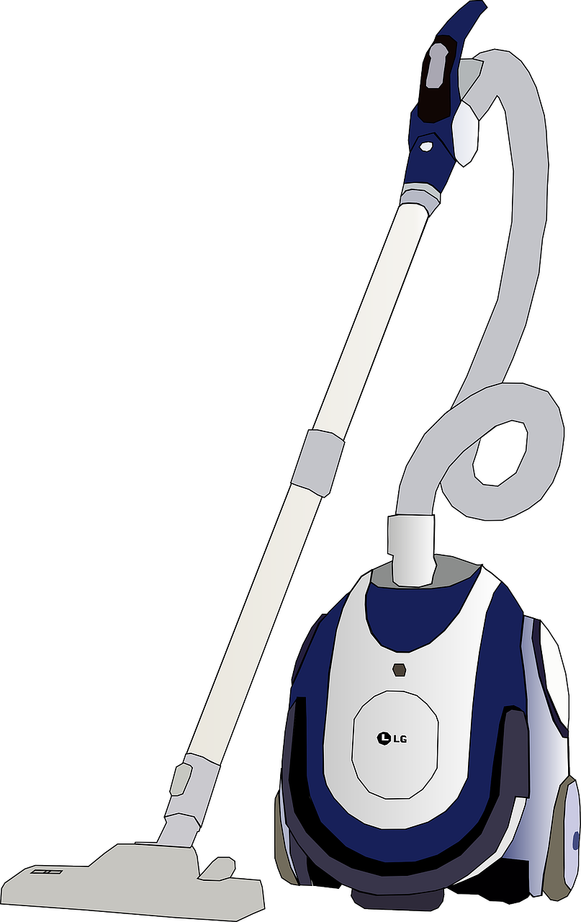
扫除清单 | 地毯清洗和护理 | 客厅清洁
步骤2
去污
地毯清洗和护理
使用吸尘器吸除地毯表面的灰尘

Slide 4
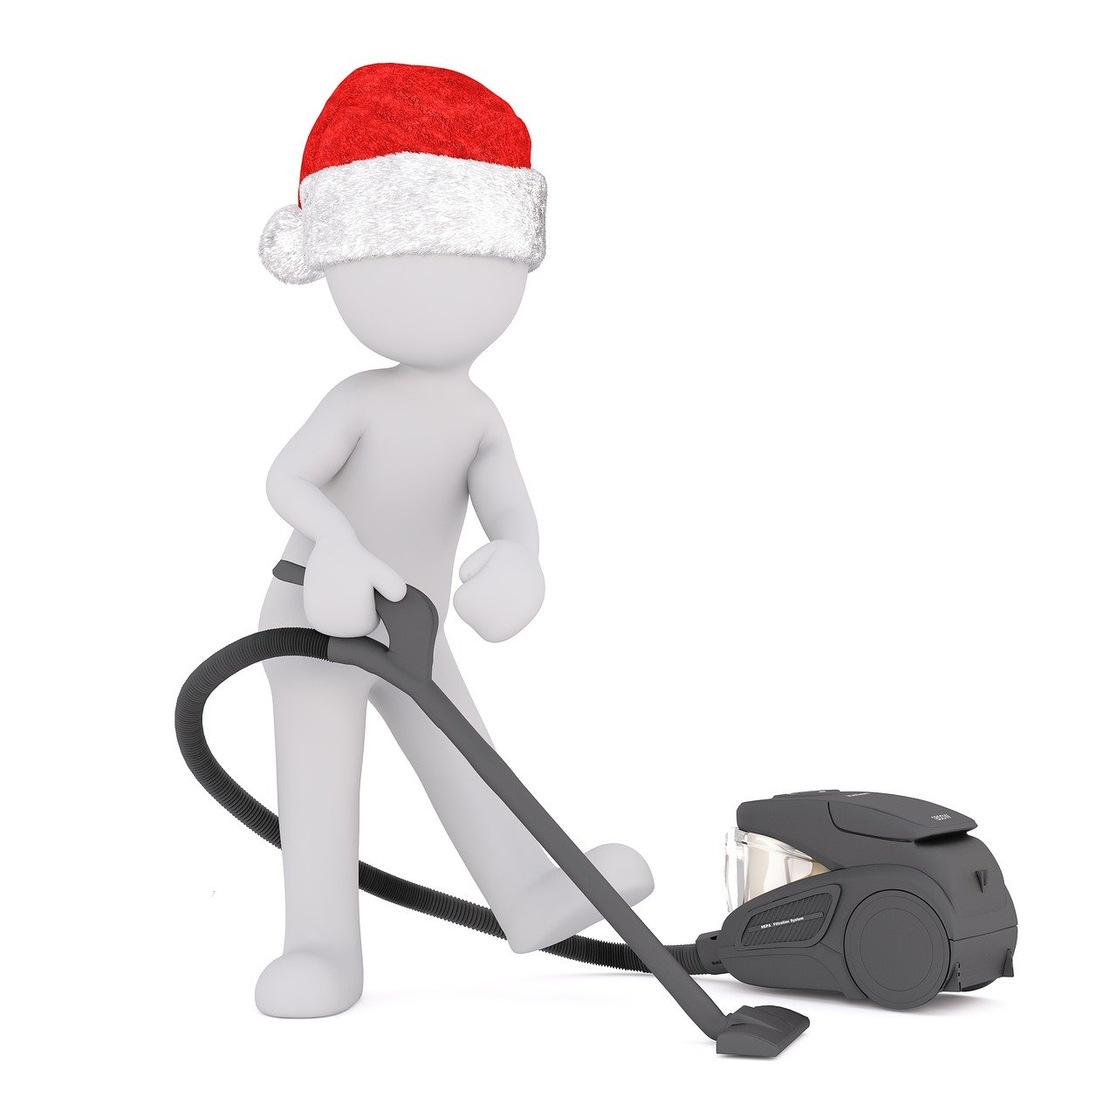
扫除清单 | 地毯清洗和护理 | 客厅清洁
步骤3
深层清洁
地毯清洗和护理
使用地毯清洁剂清除污渍

Slide 5
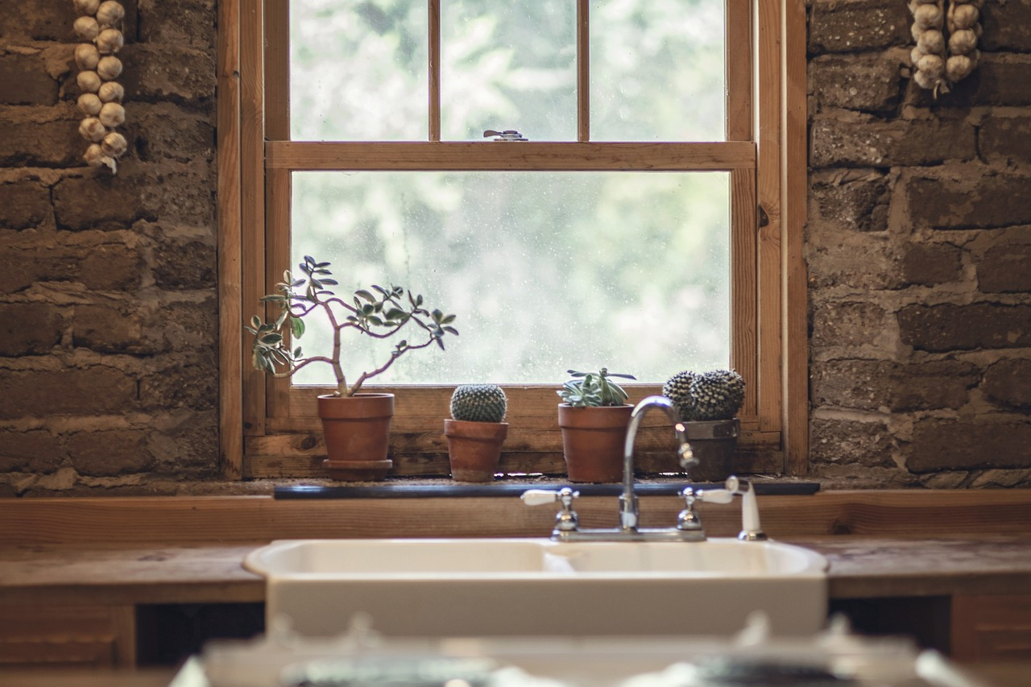
扫除清单 | 地毯清洗和护理 | 客厅清洁
步骤4
消毒
地毯清洗和护理
使用蒸汽清洁机进行深层清洁

Slide 6
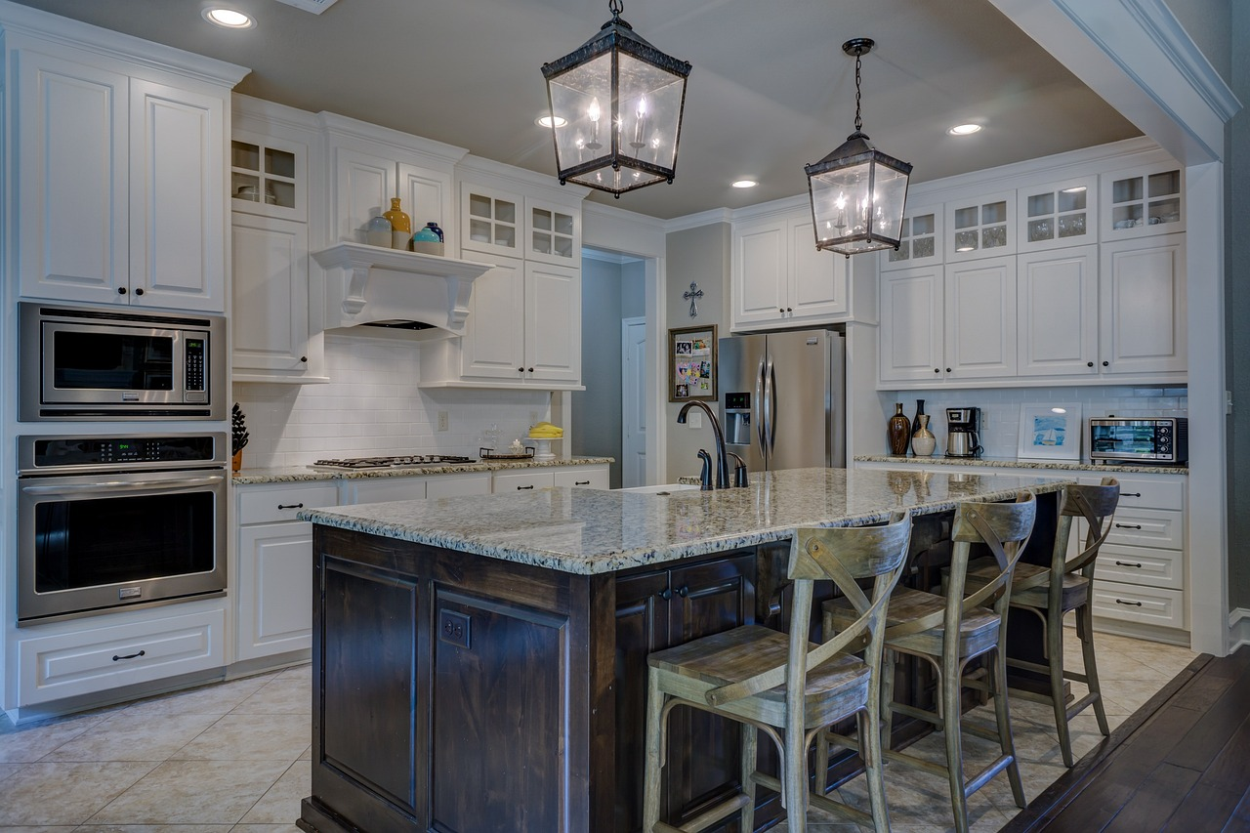
扫除清单 | 地毯清洗和护理 | 客厅清洁
步骤5
晾干
地毯清洗和护理
使用地毯专用消毒剂进行消毒

